Slide 1
RACIONALISMO
Fundamentos

Slide 2
RACIONALISMO
informações
Corrente filosófica que predominou na Europa continental no s. XVII (corrente paralela ao Empirismo: este predominou nas Ilhas Britânicas na mesma época).
Os três grandes filósofos do Racionalismo:
RENÉ DESCARTES (1596 – 1650)
BARUCH SPINOZA (1632 – 1677)
GOTTFRIED WILHELM LEIBNIZ (1646 – 1716)

Slide 3
RACIONALISMO
Fundamentos I
Filosofia centrada na atividade da razão.
A razão é a fonte e o fundamento do conhecimento verdadeiro e certo.
Os conhecimentos adquiridos pela experiência dos sentidos são particulares (e fonte de erros); somente a razão, trabalhando com princípios lógicos, pode formar um conhecimento universal, condição para ser um conhecimento científico.
“A razão constitui o instrumento fundamental para a compreensão do mundo, cuja ordem interna, aliás tem um caráter racional” (Descartes).

Slide 4
RACIONALISMO
Fundamentos II
A razão não é fonte única dos conhecimentos (é a experiência na sua maioria), mas todos eles têm de passar pelo crivo da razão.
Admite idéias inatas (princípios lógicos, matemática…): da nossa própria natureza racional podem ser deduzidos alguns conhecimentos.
É uma filosofia dedutiva, segue o método matemático: de alguns princípios racionais, podem ser deduzidos outros conhecimentos.

Slide 5

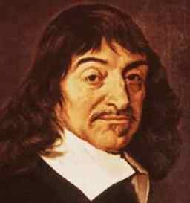
RENÉ DESCARTES
( 1596 — 1650)
Obras:
“Discurso do Método”
“Meditações Metafísicas”
“Princípios de Filosofia”
“Paixões da Alma”
“Pai da Filosofia Moderna”, ex-jesuíta, autoridade em Matemática, espírito agudo e metódico, imprimiu toda uma direção à filosofia na era moderna.

Slide 6
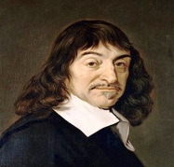
Sistema Filosófico
O MÉTODO
• Descartes pretende inicialmente fazer uma profunda renovação da filosofia.
• Para tanto seria necessário elaborar um bom método.
• O método, inspirado na matemática, partindo de uns poucos princípios, pode chegar a muitos conhecimentos firmes e sólidos.
• No “Discurso do Método” ele apresenta as “regras do método” (4).

Slide 7
Sistema Filosófico
O MÉTODO
As Regras do Método:
a) Primeira regra: - o princípio da evidência.
“Não se deve nunca aceitar como verdadeiro aquilo que não se reconhece ser tal pela evidência, ou seja, evitar acuradamente a precipitação e a prevenção, assim como nunca se deve abranger entre nossos juízos aquilo que não se apresente tão clara e distintamente à nossa inteligência a ponto de excluir qualquer possibilidade de dúvida”.

Slide 8
Sistema Filosófico
O MÉTODO
As Regras do Método:
a) Segunda regra: - a análise.
“Dividir cada problema que se estuda em tantas partes menores quantas for possível e necessário para melhor resolvê-lo”.

Slide 9
Sistema Filosófico
O MÉTODO
As Regras do Método:
a) Terceira regra: - a síntese.
“Conduzir com ordem meus pensamentos, começando pelos objetos mais simples e mais fáceis de conhecer, para elevar-se, pouco a pouco, como por degraus, até o conhecimento dos mais complexos, supondo uma ordem também entre aqueles nos quais uns não porcedem naturalmente aos outros”.

Slide 10
Sistema Filosófico
O MÉTODO
As Regras do Método:
a) Quarta regra: - a revisão.
“A última regra é a de fazer sempre enumerações tão complexas e revisões tão gerais, a ponto de se ficar seguro de não ter omitido nada”.

Slide 11
Sistema Filosófico
O MÉTODO
Dúvida Metódica:
  • Para a reconstrução da filosofia, Descartes, em seu método, parte de uma dúvida universal: duvidar de todas as nossas ideias, verdades e certezas.
  Objetivo da dúvida: encontrar alguma alguma verdade da qual não se poderá duvidar.
  Não é a dúvida dos céticos, mas como método: para encontrar a pedra fundamental de todos os nossos conhecimentos

Slide 12


Sistema Filosófico
O MÉTODO
Dúvida Metódica:
Duvidar do testemunhos dos sentidos.
  • Os sentidos nos enganam facilmente.
  “Como os sentidos algumas vezes nos enganam, supus que nenhuma coisa é tal como é representada pelos sentidos” (DM).

Slide 13
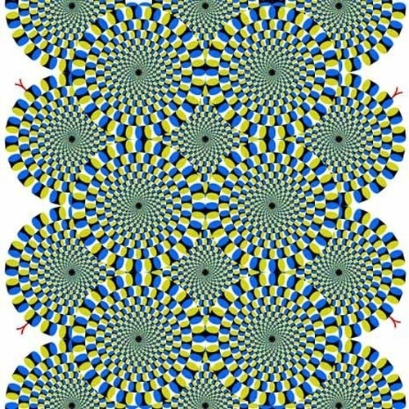

Slide 14


Slide 15


Slide 16

Sistema Filosófico
O MÉTODO
Dúvida Metódica:
Duvidar da nossa consciência.
  Dificuldade de distinguir o sonho da vigília.
  Posso estar sonhando: as coisas que estão na minha consciência não existem de fato: são apenas sonhadas …

Slide 17

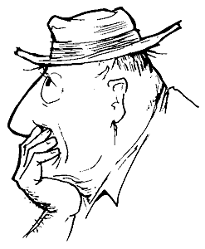
Sistema Filosófico
O MÉTODO
Dúvida Metódica:
Duvidar das certezas da razão.
  As verdades da razão são sempre válidas: sonhando ou não, as verdades matemáticas são sempre verdadeiras.
  Mas pode haver um gênio astuto e maligno me enganando o tempo todo …
Acredite! 2+2 é 22.

Slide 18
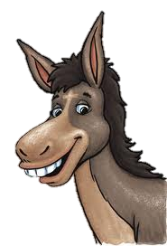

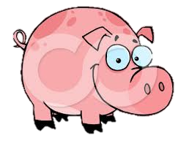
Sistema Filosófico
O MÉTODO
Dúvida Metódica:
O final da dúvida?
  Mas haverá alguma certeza absoluta, da qual não se pode duvidar de modo algum?
O que será?
O que será?
O que será?

Slide 19
Sistema Filosófico
O MÉTODO
Dúvida Metódica:
A solução:
  A certeza, primeira, fundamental e imune a toda a dúvida é …
COGITO ERGO SUM

Slide 20
Sistema Filosófico
O COGITO – “penso, logo existo”
O “penso” é, para Descartes, qualquer atividade da consciência: pensar, sentir, querer, sonhar, duvidar.
Se “penso” (duvido…), não há como eu não existir…(não importa se o que eu penso seja tudo falso…)
O “penso” me certifica apenas que eu sou uma CONSCIÊNCIA PENSANTE (e não, ainda,que sou corpo): “o eu que pensa é uma substância imaterial e não tem nada de corpóreo” (Descartes).
O “Cogito” não é um raciocínio ou silogismo; é uma INTUIÇÃO imediata e direta: o próprio ato de pensar revela imediatamente uma existência…

Slide 21
Sistema Filosófico
O COGITO – “penso, logo existo”
Novos rumos da filosofia – o SUBJETIVISMO MODERNO
Descartes imprime, com o “Cogito”, um novo rumo à filosofia moderna: todas as coisas são consideradas a partir do SUJEITO.
O assunto principal da filosofia não é mais o ser, e sim o CONHECIMENTO.
O eixo da filosofia se desloca da Metafísica para a GNOSIOLOGIA: discussão sobre o que o sujeito humano pode saber, os limites do conhecimento humano. É um movimento que continua no Empirismo e culmina em Kant.

Slide 22
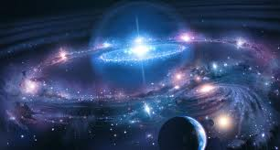
Sistema Filosófico
O COGITO – “penso, logo existo”
O SUBJETIVISMO MODERNO
EU

Slide 23
Sistema Filosófico
as deduções fundamentais
⬥ A certeza primeira e básica: eu existo.
⬥ Depois desta certeza – para onde ir? Que outros conhecimentos certos posso ter ainda?

Slide 24
Sistema Filosófico
as deduções fundamentais
Origem e natureza das ideias
Voltando-se para a minha mente, encontro ideias, varios tipos delas, que podem ser assim classificadas:
• INATAS: pertencem à própria natureza da mente, estão em todos os homens, independentemente de sua condição (ex.: idéias lógicas, matemáticas, Deus…)
• FACTÍCIAS: são as idéias produzidas arbitrariamente pela própria mente (sereia).
• ADVENTÍCIAS: são as adquiridas do mundo externo.

Slide 25
Sistema Filosófico
as deduções fundamentais
O PROBLEMA: — as idéias inatas e factícias não são problema para mim: estão lá na mente, e sei que as inatas são verdadeiras e as factícias não são verdadeiras.
— mas, as ideias adventícias? Como posso saber se são verdadeiras?
— ou seja: o problema é como posso sair da pura subjetividade (“solipsismo”) e chegar à objetividade?
Descartes apela à ideia de Deus e , através dela, justifica o nosso conhecimento do mundo.

